Slide 1
コンパイラ
第1回 コンパイラの概要
http://www.info.kindai.ac.jp/compiler
E館3階E-331 内線5459
takasi-i@info.kindai.ac.jp
Notes:
こんにちは。
これから情報システムコース3年生 コンパイラの授業を始めます。
担当の石水です。よろしくお願いします。

Slide 2
本科目の内容
コンパイラ(compiler)とは何か
コンパイラの構成
コンパイラの作成方法
  字句解析
  構文解析
  制約検査
  コード生成
  最適化
情報システムプロジェクト I と連携
Notes:
この講義では、コンパイラとは何か、
コンパイラはどのように構成されいるのか、
コンパイラをどうようにして作るのかを学びます。
コンパイラは字句解析、構文解析、制約検査、コード生成、最適化で構成されています。
これを順番に学んでいきます。
この科目は、実習科目の情報システムプロジェクト1と連携しています。
この科目でコンパイラの作り方の理論を学び、情報システムプロジェクト1でそれを実際に作る、という形になります。
ですので情報メディアコースの方も受けていただいてかまいませんが、実習を伴わない分、難しくなるかもしれません。

Slide 3
成績について
評価基準
各週課題 | 30%
定期試験 | 70%
無届欠席禁止
  やむを得ず欠席した場合は翌週までに連絡すること
  無届欠席が複数回ある場合は試験の点数に関わりなく不受となる
オンライン授業では GoogleClassroom から出席カードが提出されれば出席とします
Notes:
まず皆さんが気になるであろう成績についてです。
成績は、毎週のオンライン課題テストが30%、定期試験が70%です。
毎週の授業終了時にオンラインの課題テストを出しますので、受けてください。
この授業は必ず出席してください。無届欠席は禁止です。欠席した場合は翌週までに連絡してください。
無届欠席が複数回ある場合は受講の意思無しと見なして試験の点数に関わりなく不受となります。
オンライン授業では、後程説明します GoogleClassroom から出席カードが提出されれば出席とします。

Slide 4
2021年度
学年 | コース | 受講者数 | 合格 | 不可 | 不受 | 合格率
3 | システム | 72 | 67 | 2 | 3 | 97%
4 | メディア | 1 | 1 | 0 | 0 | 100%
2022年度
学年 | コース | 受講者数 | 合格 | 不可 | 不受 | 合格率
3 | システム | 87 | 83 | 2 | 2 | 97%
3 | メディア | 1 | 1 | 0 | 0 | 100%
4 | メディア | 2 | 1 | 1 | 0 | 50%
※全出席し、全レポートを〆切までに提出して
不可になった受講生はいない
Notes:
ちなみに、昨年、一昨年の受講状況がこちらです。
昨年受講した情報システムコース3年生のうち、不受を除く合格率は97%です。
4年生や情報メディアコースの受講生は母数が少ないのではっきりは言えませんがほぼ合格しています。
なお、ここ数年間で、講義を全出席し、全レポートを〆切までに出した人で不可になった人はいません。

Slide 5
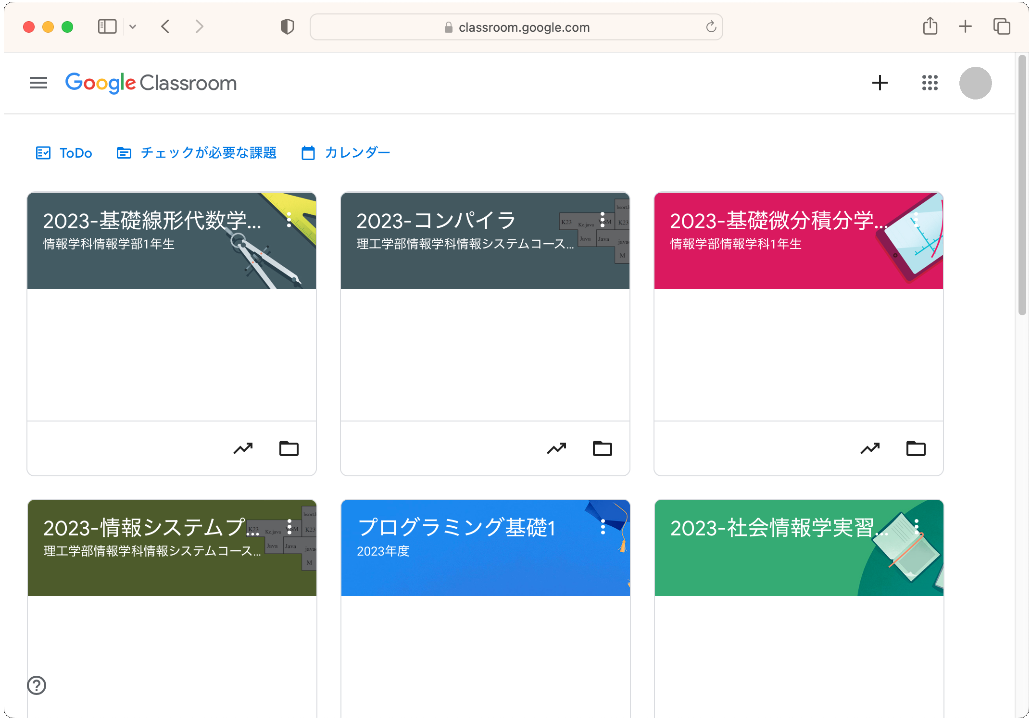
https://classroom.google.com/h
Notes:
出席と課題提出は GoogleClassroom を使います。
皆さん、 GoogleClassroom のページを開いてください。
https://classroom.google.com/h です。
開いたら、右上にある+ボタンを押してください。

Slide 6
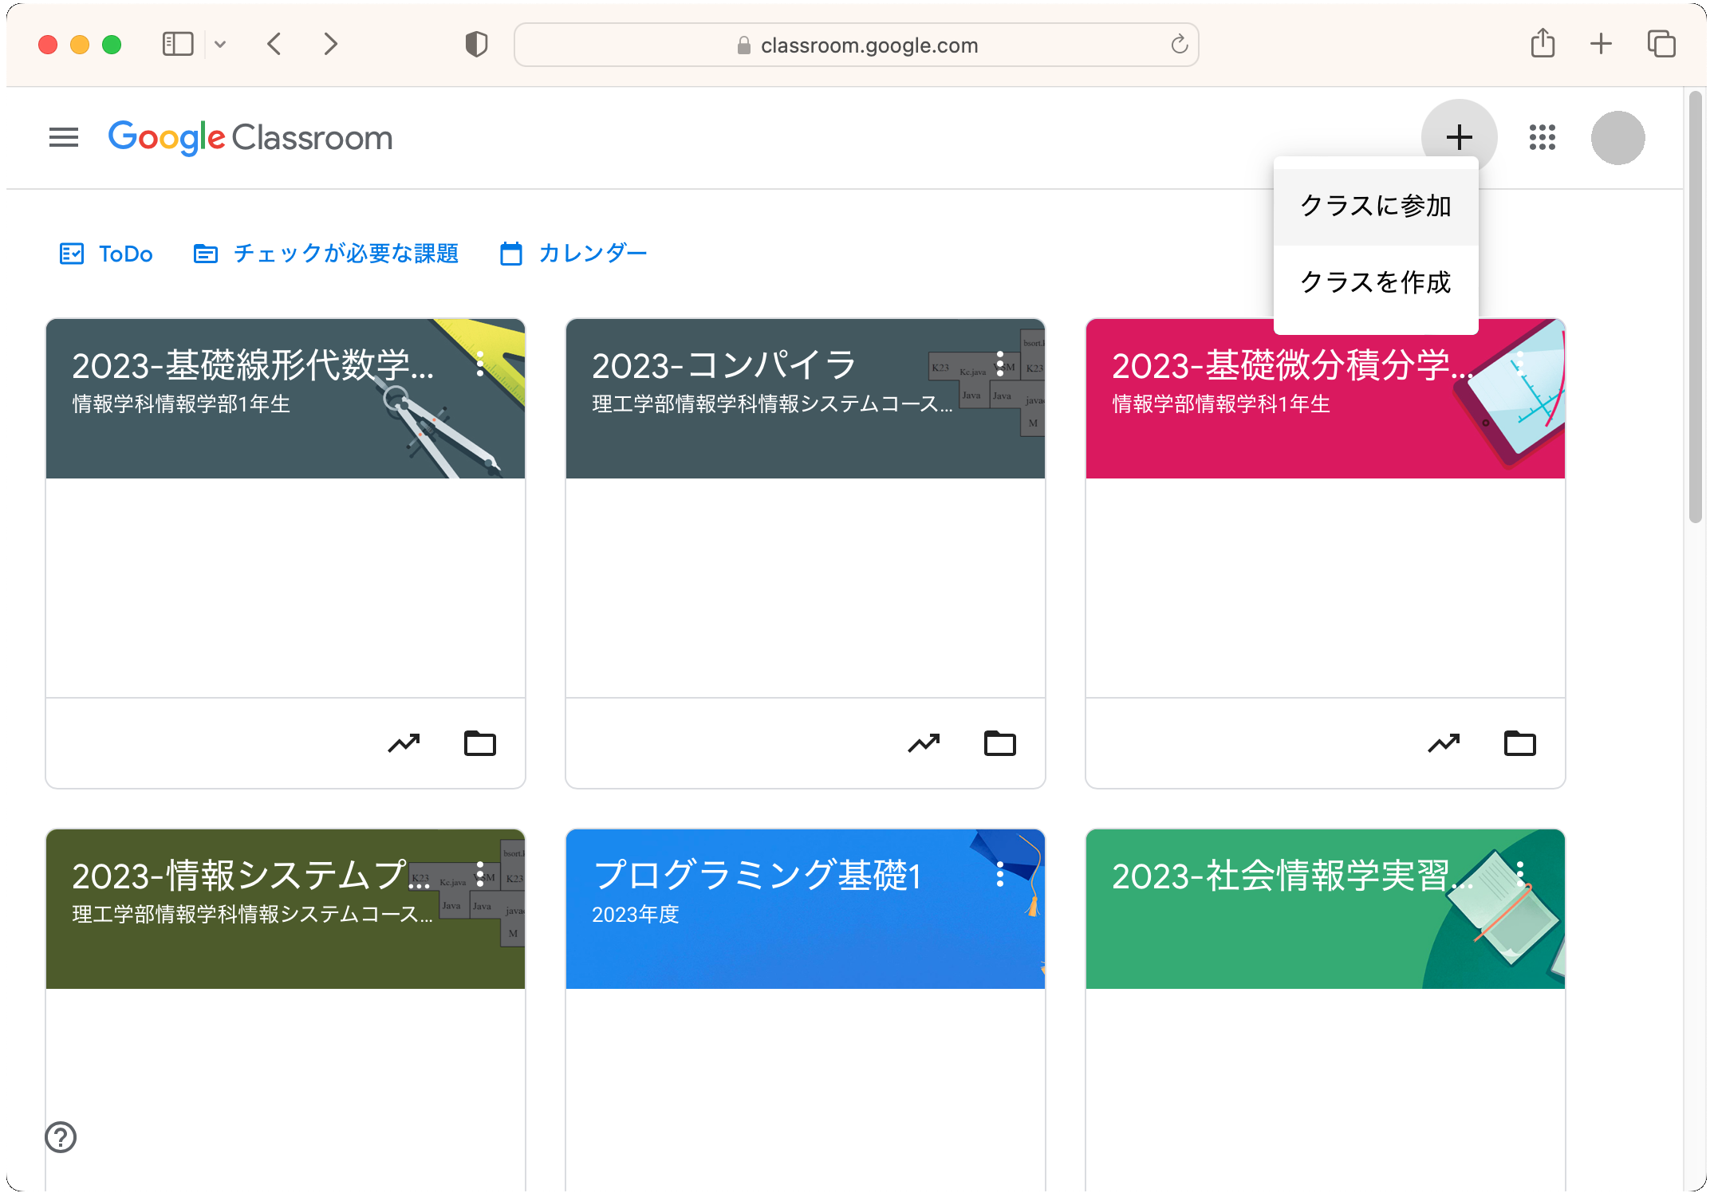
https://classroom.google.com/h
Notes:
「クラスに参加」を選んでください。

Slide 7
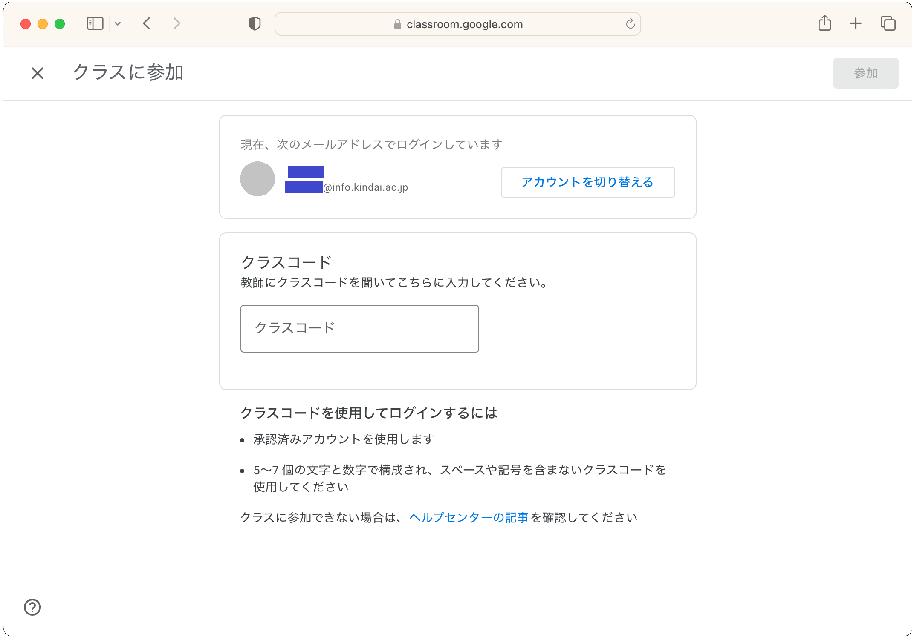
コンパイラ zokgxoo
シスプロ1 cr7xwqo
Notes:
するとクラスコードの入力画面になりますので、入力して「参加」を押してください。
コンパイラのクラスコードは zokgxoo です。
シスプロ1を受ける人はシスプロ1のクラスコードも入れてください。cr7xwqo です。

Slide 8
Notes:
クラスコードを入力すると、GoogleClassroom のページにコンパイラが加わります。
コンパイラをクリックしてください。

Slide 9
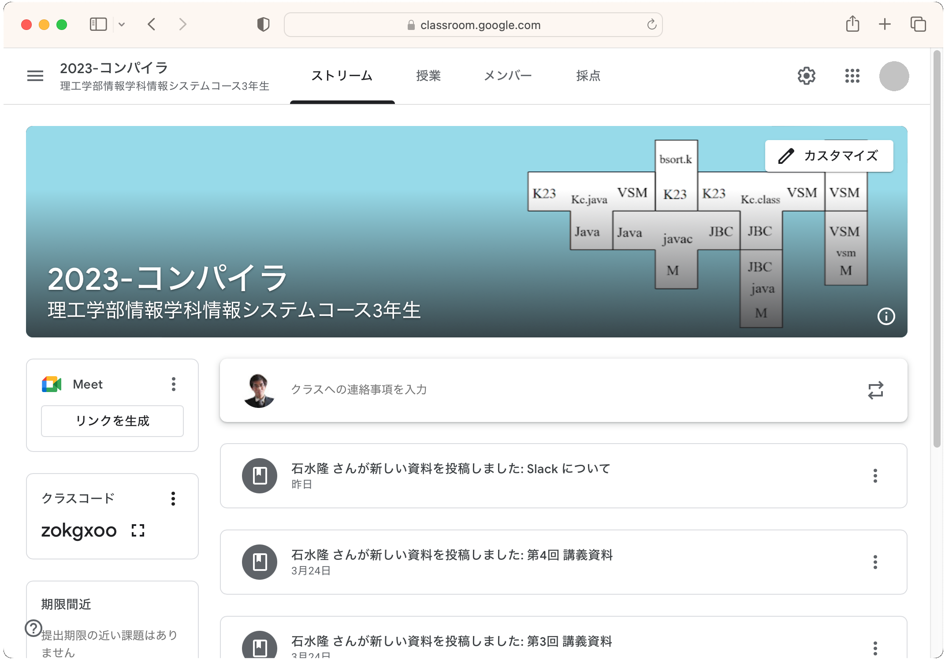
Notes:
コンパイラをクリックするとコンパイラのページに入れます。
課題提出はここからします。

Slide 10
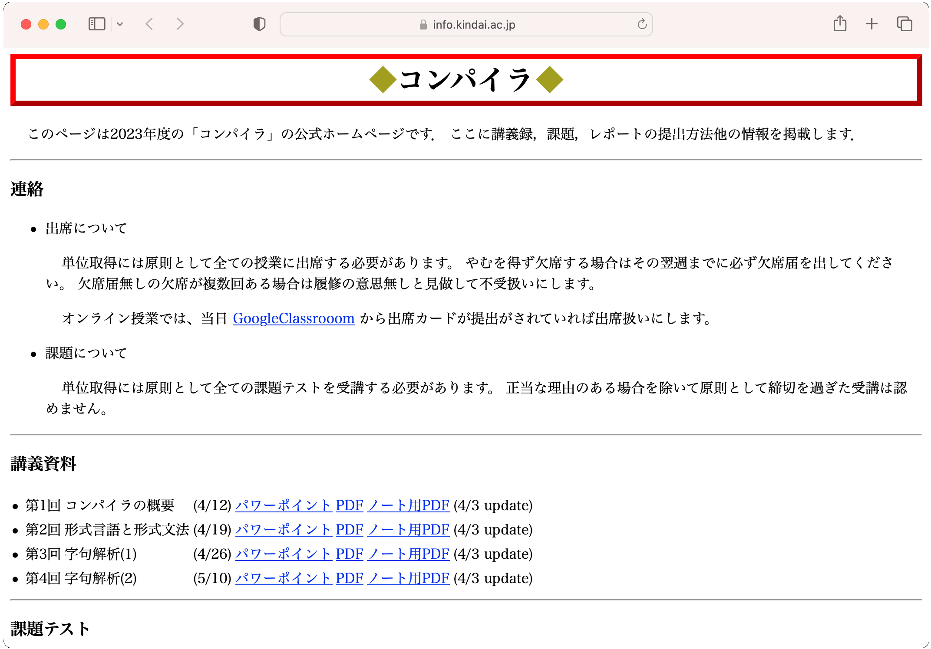
https://www.info.kindai.ac.jp/compiler/
Notes:
この講義の公式ページがこちらです。
https://www.info.kindai.ac.jp/compiler 小文字で C O M P I L E R です。
今後講義資料や皆さんへのお知らせはここに載せますので、見ておいてください。
今回使用しているこの講義資料もここにあります。
ここに講義資料がありますのでダウンロードしておいてください。

Slide 11
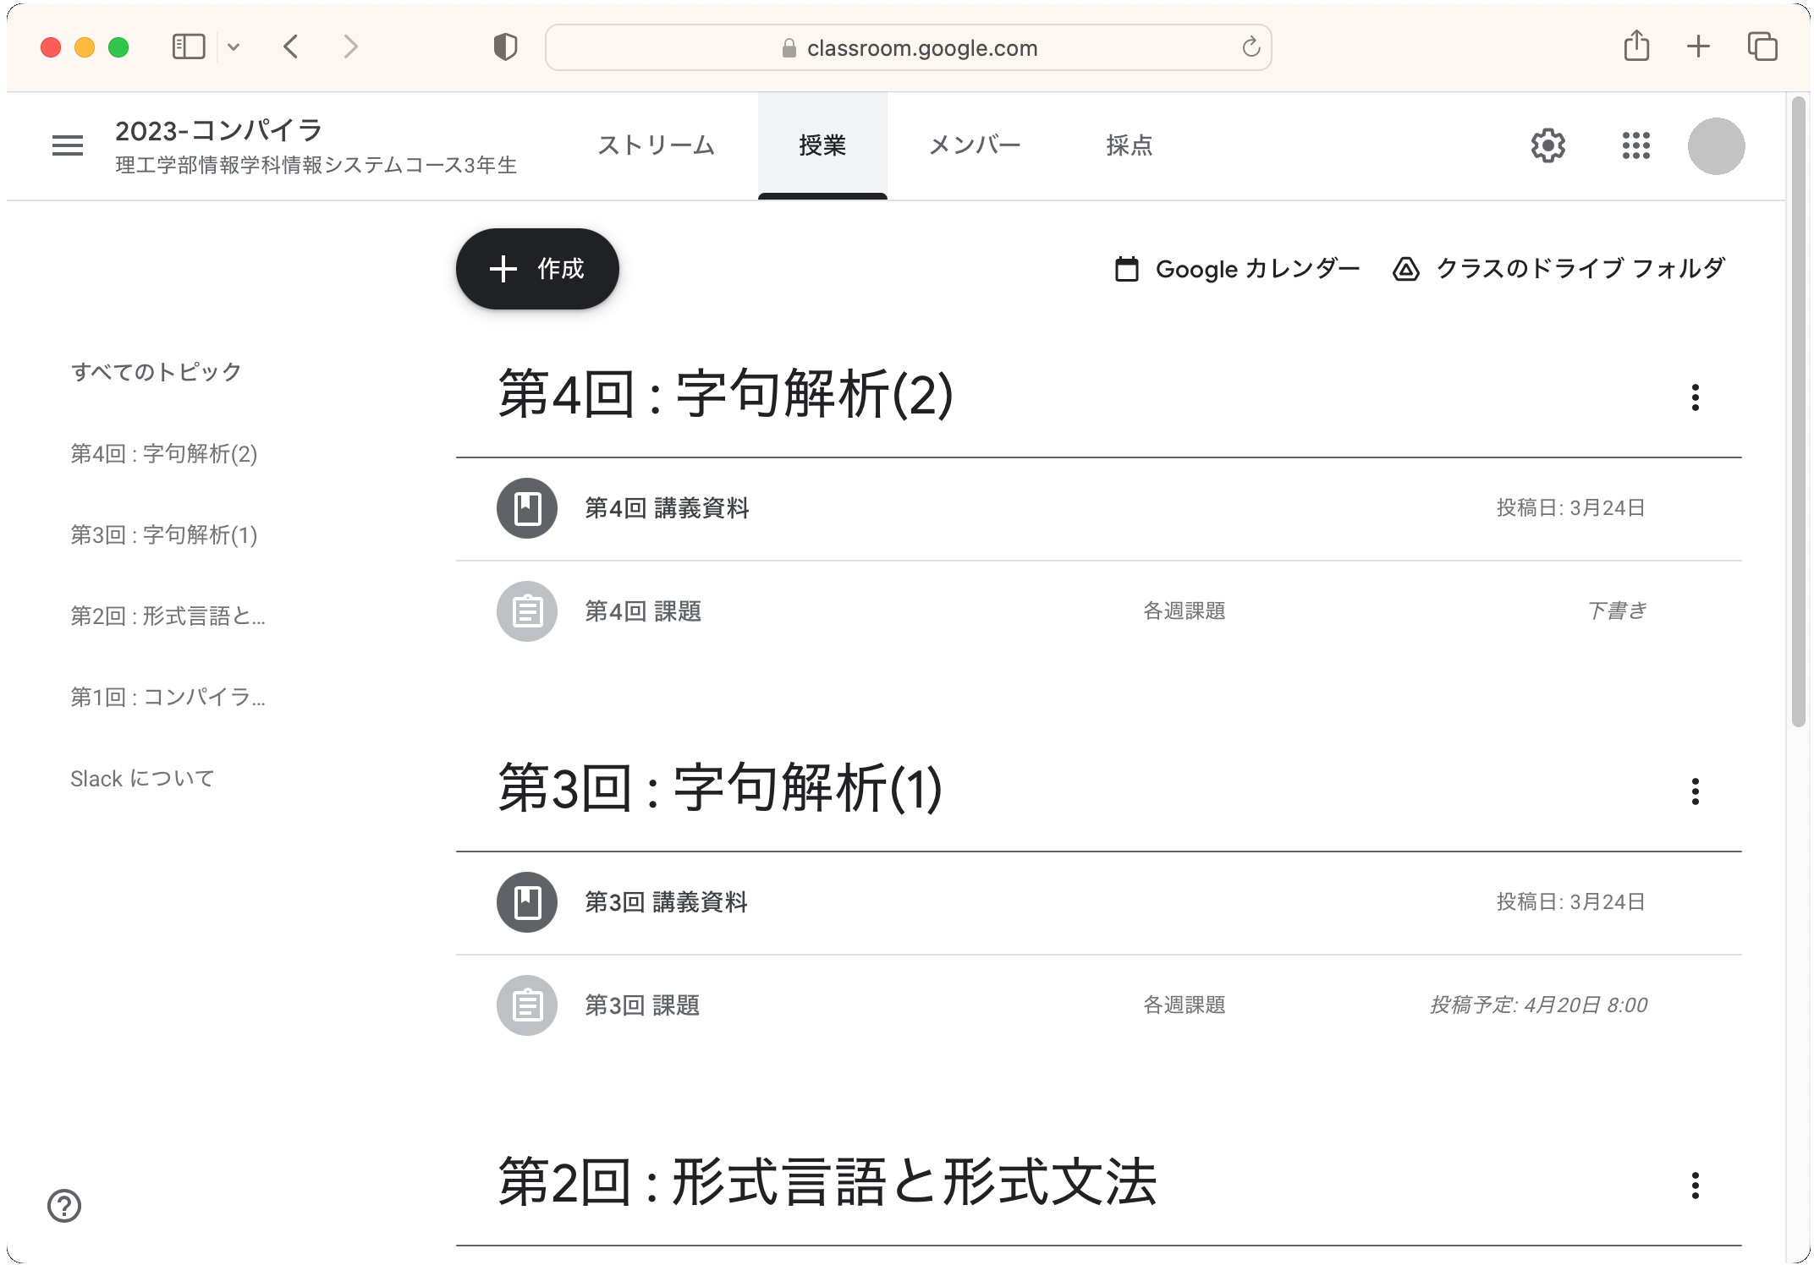
Notes:
GoogleClassroom にも資料は置いてあります。
コンパイラのページから、授業⇒講義資料と辿ってください。

Slide 12
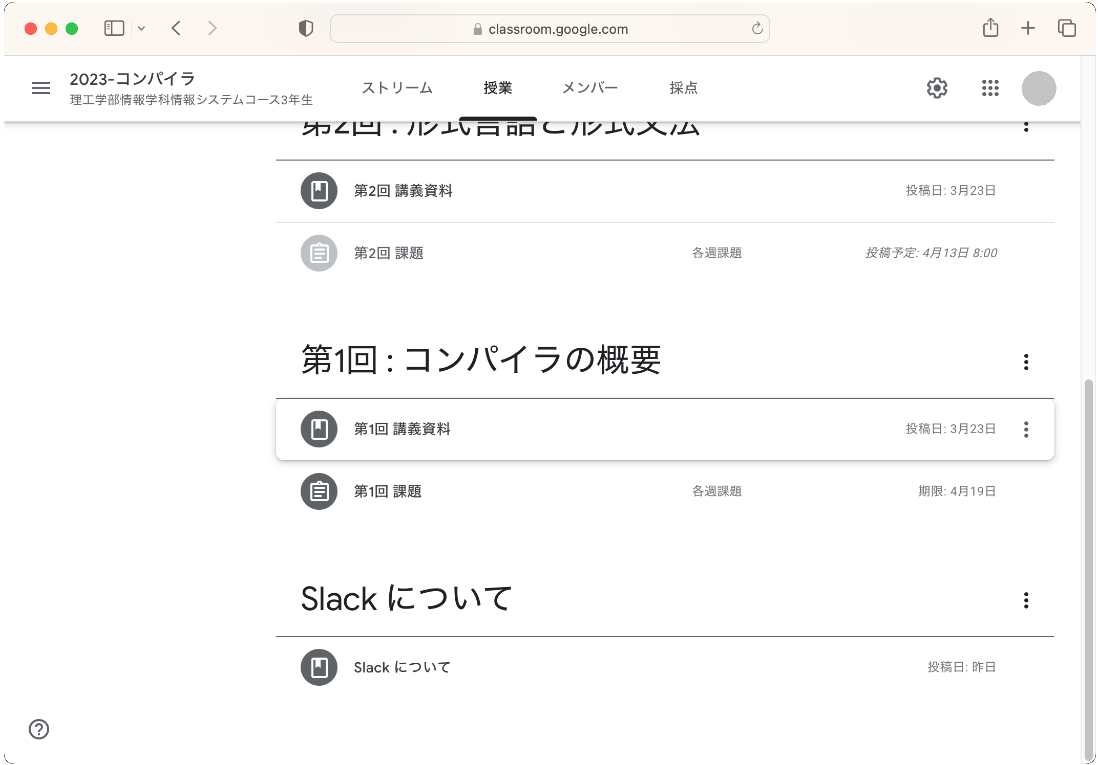
Notes:
下の方にスクロールしていくと、各週の資料が置いてあります。
今回の資料は、ここにあります。

Slide 13
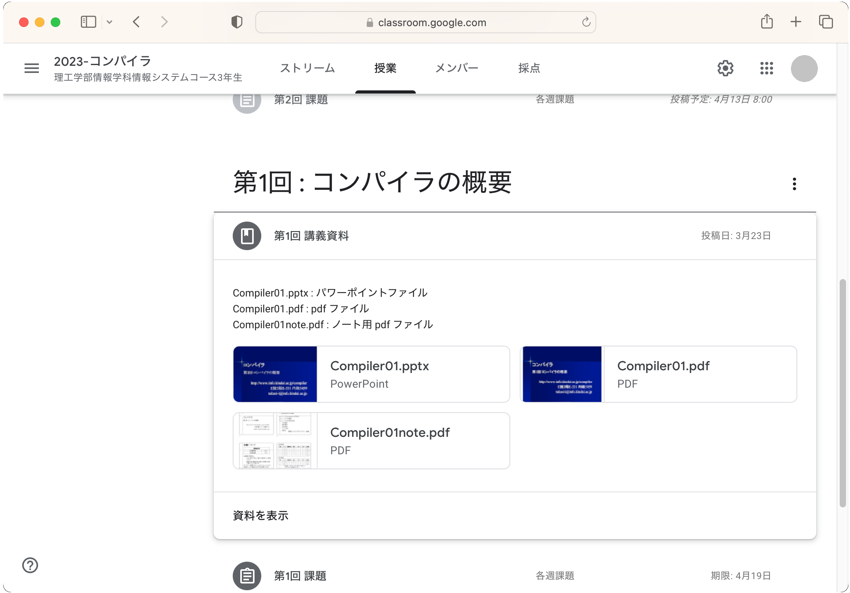
Notes:
今回の資料はこちらにありますので、必要でしたらダウンロードしてください。

Slide 14
導入
Javaプログラムの実行
Cプログラムの実行
Hello.java
Hello.c
public class Hello {
public static void main (String args[]) {
System.out.print(“Hello! World!\n”);
}
}
#include <stdio.h>
int main () {
printf (“Hello! World!\n”);
}
$ javac Hello.java
$ java Hello
Hello! World!
これは？
$ gcc -o Hello Hello.c
$ Hello
Hello! World!
実行
実行の前にコンパイル(compile)を行う
Notes:
それでは講義内容に入ります。
例えばこのような Java でプログラムを実行させる場合を考えます。
端末から実行する場合、まず javac コマンドを入れた後 java コマンドで実行できます。
同様に、C 言語プログラムを実行する場合は、gcc コマンドを入れた後ファイル名を入れると実行できます。
java コマンドを入れると実行できますので、この部分は実行のコマンドだと分かります。
ではその前の javac や gcc では何をしているのでしょうか。
この実行の前にしているのがコンパイルです。

Slide 15
機械語(machine language)
1,0 の並び
計算機で実行可能
レジスタ, ビット操作が必要
ハードウェアに依存
0001 0000 0101
0010 0000 1010
0000 1100 1110
0100 1111 0011
0101 0000 0001
プログラムの作成が困難
プログラムの理解が困難
プログラムのデバグが困難
人間が機械語を直接操作するのは効率が悪い
Notes:
計算機が実行できるプログラムは、機械語 (machine language) で書かれています。
機械語というのは10の並びです。
例えば、このような1と0が並んだものです。
この10の並びで様々な命令やデータが表されています。
レジスタやビット操作をしている部分もあります。
また、機械語はハードウェア依存であり、計算機が異なれば違う機械語が必要になります。
計算機はこの機械語しか理解できません。
しかし、機械語は人間にはわかり辛いものです。
この図の機械を見て、何をしているのか分かる人はいないでしょう。
ですので、人間が機械語でプログラムを作るのは困難です。
実行したい命令は命令表を見て10に変換し、データをメモリの何番地に置き、何番のレジスタに値を格納し、といったことを一つ一つやっていかねばなりません。
プログラムを見て何をしているのか理解するのも難しいですし、バグがあったときにデバグも大変です。
ですので、人間が機械語を直接操作するのは非常に効率が悪くなります。

Slide 16
アセンブリ言語
(assembly language)
機械語命令を簡略名で記述
  レジスタ, ビット操作が必要
  ハードウェア依存
番地・レジスタ等に名前
実行は機械語変換が必要
A DC 5
B DC 10
START LD GR0, A
ADD GR0, B
ST GR0, A
機械語よりはプログラムの
作成・理解・デバグが容易
しかしまだ人間がアセンブリ言語を
直接操作するのは効率が悪い
Notes:
機械語は人間には分かりにくいので、分かり易くするために作られたのがアセンブリ言語 (assembly language) です。
機械語の10の並びの命令がアセンブリ言語では簡略名で記述できます。
例えば、データを読み込むロード命令ならLD、データをメモリに置くストア命令ならST等です。
メモリの番地やレジスタに名前を付けることもできます。
計算機はアセンブリ言語は理解できませんが、アセンブリ言語から機械語へは比較的簡単に変換できます。
このため、アセンブリ言語ならば機械語よりはプログラムの作成、理解、デバグが容易になります。
しかしアセンブリ言語もハードウェア依存であり、計算機が異なれば別のプログラムが必要になります。
また、番地やレジスタを直接記述する必要があるため、機械語よりは容易とは言えアセンブリ言語を直接人間が操作するのは効率が良くありません。

Slide 17
高水準言語
(high level language)
命令が基本的に英語
ハードウェアに依存しない
変数名、メソッド名等を付けられる
メソッド、関数等を定義できる
  C, Java 等
public class Sample {
public static void main
(String args[]) {
int n;
int a[n] = new int[8];
for (int i=0; i<n; ++i) {
a[i] = i*2;
}
int x, y, z;
if (x == 1) {
System.out.
print (y) :
} else {
人間にとって理解し易い
しかし計算機はそのままでは
高水準言語を理解できない
Notes:
皆さんがプログラミングで用いるJavaやC言語は高水準言語 (high level language) と呼ばれます。
対して機械語やアセンブリ言語は低水準言語 (low level language) と呼ばれます。
これらJavaやC言語といった高水準言語は、命令が基本的に英語で書かれ、人間にとっては理解しやすい言語です。
また、これらの言語はハードウェア依存ではありません。
つまり、異なる計算機であっても同一のプログラムを使うことができます、
変数やメソッドに自由に名前を付けたり、メソッドや関数を定義することもできます。
このため、高水準言語は人間にとっては、プログラムの作成、理解、デバグがやりやすい言語です。
しかし、計算機はそのままでは高水準言語を理解できません。
計算機で動かすためには、高水準言語を低水準言語に変換する必要があります。

Slide 18
プログラミング言語の翻訳
プログラミング言語は文法が明確
⇒計算機で“翻訳”可能
⇔自然言語は文法に曖昧性
⇒計算機での“翻訳”は難しい
高水準言語の
プログラム
翻訳
低水準言語の
プログラム
Notes:
人間にとって分かり易い高水準言語で書かれたプログラムを、計算機が理解できる低水準言語に翻訳することができれば、
人間は高水準言語でプログラムを計算機を動かせるようになります。
私たちが日常使っている自然言語には曖昧性があるため、計算機での翻訳、例えば日本語を英語に訳すのは困難です。
しかし、Java や C言語等のプログラミング言語は、人工的に作られた言語ですので曖昧性が無く文法が明確です。
曖昧性が無いデータを扱うのは計算機の得意分野です。
ですので、プログラミング言語は計算機で翻訳が可能です。

Slide 19
プログラミング言語の文法
<if 文>
<while 文>
<for 文>
<文> ::=
<式文>
“{” <文の並び> “}”
“;” (空文)
文として定義されている
もの以外はエラー
Notes:
プログラミング言語では、文法は曖昧性が無く正確に定められています。
例えば、<文>とは<if文>,<while文>,<for文>,<式文>,…,”{“ <文の並び> “}” から成る、という具合です。
この場合、文として定義されているもの以外は文ではありません。
定義されていないものが出てくれば文法エラーとしてはじきます。

Slide 20
プログラミング言語の文法
<if文> ::= “if” “(” <式> “)” <文>
または
“if” “(” <式> “)” <文> “else” <文>
<式> ::= <項> “+” <項>
<項> ::= <因子> “*” <因子>
<整数>
<変数>
“(” <式> “)”
<因子> ::=
全て厳密に
定義されている
Notes:
さらに例えばif文も、<if文＞とはまず ”if” が来てその後に “(“ <式> “)” <文> と並んでいる、あるいは
”if” “(“ <式> “)” <文> “else” <文> と並んでいるものと定義されます。
式も、式とは<項> “+” <項> から成り、
項は <因子> “*” <因子> から成り、
因子は <整数> か <変数> か “(“ <式> “)” のいずれかである、という具合に全て厳密に定義されています。

Slide 21
コンパイラ (compiler)
コンパイラ
  原始プログラム(source program)を
  目的プログラム(object program)に
  変換(翻訳)するプログラム
原始プログラム
(source program)
入力
コンパイラ
(compiler)
出力
目的プログラム
(object program)
Notes:
この授業で学習するコンパイラとは、原始プログラムを目的プログラムに翻訳するためのプログラムです。
コンパイラの入力とし原始プログラムを入れると、出力として目的プログラムが出てきます。

Slide 22
原始プログラム
(source program)
原始プログラム(source program)
  高水準言語(high level language)で記述
  人間がエディタで作成
  そのままでは実行不可
  C, Java 等
public class Sample {
public static void main (String args[]) {
int n;
int a[n] = new int[8];
for (int i=0; i<n; ++i) {
a[i] = i*2;
}
int x, y, z;
if (x == 1) {
System.out.print (y) :
} else {
Notes:
コンパイラの入力となるプログラムを原始プログラム (source program) と言います。
原始プログラムは多くはC言語やJava 等の高水準言語であり、人間がエディタで作成します。
高水準言語は人間には分かり易いのですが、そのままでは計算機で実行することはできません。

Slide 23
目的プログラム
(object program)
目的プログラム(object program)
  低水準言語(low level language)で記述
    (高水準言語を出力するコンパイラもある)
  高水準言語からコンパイラが変換
  実行可能なプログラムもある
  機械語, アセンブリ言語
0 PUSHI 0
1 POP 5
2 PUSH 5
3 PUSH 1
4 COMP
5 BGE 20
6 JUMP 11
7 PUSHI 5
8 PUSH 5
9 INC
Notes:
コンパイラが出力するプログラムが目的プログラム (object program) です。
目的プログラムの多くは機械語やアセンブリ言語といった低水準言語 (low level language) で書かれています。
ただし、高水準言語を出力するコンパイラもあります。
目的プログラムは、人間が作るのではなく、原始プログラムをコンパイラが変換して作られます。
また、目的プログラムの中には計算機で実行可能なプログラムもあります。

Slide 24
原始プログラムと目的プログラム
原始プログラム
コンパイラ
目的プログラム
Hello.java
javac
Hello.class
ﾊｺｾ???2?
?? ???
?? ? ??<init>?()V?Code?
LineNumberTable?main?([Ljava/lang/String;)V?
SourceFile?
Hello.java? ? ????
Hello! World! ????Hello?java/lang/Object
?java/lang/System?out?Ljava/io/PrintStream;
?java/io/PrintStream? println
?(Ljava/lang/String;)V?!????????? ??
? ????????*ｷ?ｱ????
???????? ?
??? ???%????? ｲ?ｶ?ｱ????
???
????????
????
public class Hello {
public static void main (String args[]) {
System.out.print(“Hello! World!\n”)
}
}
人間が読み書き可能
人間には理解不能
Notes:
今までの説明をおさらいします。
コンパイラの入力となるのが原始プログラムです。
これらは人間が読み書き可能な高水準言語、例えば、このような Java で書かれています。
原始言語をコンパイラに入力します。
Java であれば、javac というコンパイラに入力します。
Java では javac コンパイラにより *.java というファイルから *.class というファイルが作られます。
class ファイルをエディタで見たことのある人はいますか？
class ファイルをエディタで見ると、このように一部は英語風の記述はあるものの、人間には理解不能な文字が並んでいます。

Slide 25
実行形式プログラム
(executable program)
実行形式プログラム(executable program)
  実行可能なプログラム
  機械語で記述
  高水準言語からコンパイラが変換
原始プログラム
コンパイラ
目的プログラム
Hello.c
gcc
Hello
実行形式
$ gcc -o Hello Hello.c
$ Hello
Hello! World!
ファイル名を入力すれば
実行可能
(注意) ファイル名入力で実行できるもの
全てが実行形式プログラムではない
Notes:
プログラムの中には実行形式プログラム (executable program) というのがあります。
実行形式プログラムとは計算機で実行することができるプログラムであり、機械語で書かれています。
ごく小規模なプログラムを除き実行可能なプログラムを人間が直接書くことはなく、高水準言語からコンパイラが変換して作られます。
例えば、C言語では、C言語で書かれた原始プログラムを gcc コンパイラに入力すると、実行形式プログラムが作られます。
実行形式プログラムは、ファイル名を入力するだけで実行可能です。
例えばこの例では、Hello.c という原始プログラムから gcc により Hello という目的プログラムが作られ、Hello と打ち込んでやれば実行できます。
ただし、ファイル名入力で実行できるもの全てが実行形式プログラムではありません。

Slide 26
ライブラリ(library)
多くのプログラムに共通して使われる機能
  入出力関数, 数学関数(三角, 指数対数等)等
プログラム1
入出力関数
プログラム2
入出力関数
個別に
作るのは無駄
プログラム3
入出力関数
⇒予め作成しておけばいい
Notes:
多くのプログラムで共通して使われる機能があります。
例えば入出力はほぼ全てのプログラムで必要となります。
そのようなものを、プログラムごとに個別で作るのは無駄です。
予め作っておいて使いまわした方が効率的です。
よく使われる機能をまとめたものをライブラリと言います。

Slide 27
ライブラリ(library)
多くのプログラムに共通して使われる機能
  = プログラムごとに作成するのは無駄
ライブラリ(library)を用いる
プログラム1
結合
プログラム2
ライブラリ
プログラム3
入出力関数
数学関数
Notes:
よく使われる機能をライブラリとして予め作っておき、原始プログラムから目的プログラムを作成する際に、
ライブラリを結合することでその機能を使えるようになります。
こうすれば各原始プログラムに、いちいち必要な機能を書く必要が無くなります。

Slide 28
分割コンパイル
(separate compile)
分割コンパイル(separate compile)
  原始プログラムをクラス、メソッドごとに分割
  各クラスごとにコンパイルする
ライブラリ
入出力部の
原始プログラム
入出力部の
目的プログラム
コンパイラ
関数計算部の
原始プログラム
関数計算部の
目的プログラム
結合
時間計測部の
原始プログラム
時間計測部の
目的プログラム
リンカ(linker)
Notes:
場合によっては、原始プログラム全体を一度にコンパイルするのではなく、
原始プログラムをクラスやメソッドごとに分割して、各クラスごとにコンパイルすることがあります。
このような部分ごとにコンパイルするやり方を分割コンパイル (separate compile) と言います。
ライブラリも分割コンパイルの一種です。
分割コンパイルを用いると、例えば一部のクラスを書き換えたときに、そのクラスだけをコンパイルするだけですむ、という利点があります。

Slide 29
分割コンパイルの問題点
複数のファイルを別々にコンパイル
⇒他のファイルのサイズ、番地が分からない
⇒番地を後から
決定できるようにする
ファイル1
ジャンプ
再配置可能プログラム
(relocatable program)
ファイル2
飛び先の
番地は？
Notes:
分割コンパイルでは他のファイルのサイズや番地が分かりません。
例えばファイル1のプログラムを実行中に、ファイル2のメソッドを呼び出しなどで処理が飛ぶときに、ファイル2のメソッドが
書かれている番地が必要になります。
分割コンパイルではこのような問題が起きますので、後から番地を決定できるようなプログラムでなければなりません。
後から番地を決定できるプログラムを再配置可能プログラム (relocatable program) と言います。

Slide 30
再配置可能プログラム
(relocatable program)
再配置可能プログラム
  プログラム先頭を0番地として相対的に記述
  他のプログラムと結合時に番地を再計算
先頭を0番地と
した番地
0 LOAD 1000
1 LOAD L1:
2 ADD
3 BEQ 10
4 INPUT
5 STORE 1002
:
他のプログラムの
番地には仮のラベル
Notes:
再配置可能プログラムは、プログラム内の番地はプログラムの先頭を0番地として相対的書かれています。
例えばこの図のように1000番地と書いた場合は、プログラムの先頭から数えて1000番地目を見に行きます。
他のファイルのプログラムを参照する場合は、仮のラベルを付けておきます。

Slide 31
分割コンパイル
原始プログラム1
(source)
原始プログラム2
(source)
コンパイラ
コンパイラ
再配置可能プログラム1
(relocatable)
再配置可能プログラム2
(relocatable)
リンカ
実行形式プログラム
(executable)
Notes:
分割コンパイルをした場合はそれぞれ再配置可能プログラムが作られます。
それらをまとめて実行形式プログラムにするのがリンカです。
リンカは全体の整合性が取れるように再配置可能プログラム内のアドレスを書き換えます。

Slide 32
プリプロセッサ(preprocessor)
プリプロセッサ
  目的プログラムが高水準言語のコンパイラ
  コンパイラの前処理として行う
原始プログラム
(高水準言語)
目的プログラム
(高水準言語)
プリプロセッサ
Notes:
特殊なコンパイラとして、高水準言語の目的プログラムを出力するコンパイラがあります。
このようなコンパイラはプリプロセッサと呼ばれ、コンパイラの前処理として用いられる場合があります。

Slide 33
コンパイルシステム例
原始プログラム
プリプロセッサ
コンパイラ
アセンブラ
リンカ
目的プログラム
ライブラリ
Notes:
ここまでの流れをまとめましょう。
プリプロセッサがある場合はまず、原始プログラムをプリプロセッサが他の高水準言語に変換します。
次にコンパイラが高水準言語をアセンブラ等の低水準言語に変換します。
最後に、リンカがライブラリや分割コンパイルしてできた他の再配置可能プログラムと結合させて、目的プログラムが作られます。

Slide 34
インタプリタ(interpreter)
コンパイラ
インタプリタ(interpreter)
高水準言語
コンパイラ
低水準言語
実行
高水準言語
インタプリタ
実行
高水準言語を解釈して処理
BASIC, perl, ruby 等
Notes:
高水準言語プログラムを実行させる手法には、コンパイラのほかにインタプリタがあります。
コンパイラが高水準言語を低水準言語に変換するのに対し、インタプリタは高水準言語をそのまま解釈して処理します。
インタプリタはコンパイル無しで実行できますので、プログラムを作ってから実行するまでの手間が1つ少なくなります。
BASIC, perl, ruby といった言語ではインタプリタが使われます。

Slide 35
コンパイラとインタプリタ
コンパイラ
  一旦コンパイルすれば高速で実行可能
    (インタプリタの数十～数百倍)
  ⇒繰り返し実行するときに有効
インタプリタ
  コンパイルすることなく実行可能
  ⇒1回だけ実行するときに有効
  ⇒作成→実行を繰り返すときに有効
Notes:
コンパイラを使う利点は、一旦コンパイルすれば、目的プログラムを高速で実行できることです。
インタプリタで実行する場合の数十倍から数百倍の実行速度になります。
ですので、繰り返し実行するような場合には、コンパイラを使うのが有効です。
一方、インタプリタはコンパイルすることなく実行可能ですので、プログラムを作って1回だけ実行するような場合や、
プログラム作成と実行を繰り返すような場合に有効です。

Slide 36
コンパイラとインタプリタ
 | コンパイラ | インタプリタ
処理 | 低水準言語に変換 | そのまま実行
プログラム作成+実行 | コンパイルが必要 | そのまま実行可能
実行速度 | 速 | 遅
処理系の多機種への移植 | 難 | 易
作成し易さ | 難 | 易
Notes:
コンパイラとインタプリタについてまとめるとこうなります。
コンパイラが低水準言語に変換するのに対し、インタプリタはそのまま実行します。
ですので、コンパイラが実行の前にコンパイルが必要なのに対してインタプリタではそのまますぐに実行できます。
しかし、一旦コンパイルしてしまえば実行速度はコンパイラの方が圧倒的に速くなります。
また、他機種への移植や作成し易さの点ではインタプリタの方が簡単です。

Slide 37
Javaの場合
原始プログラム
コンパイラ
目的プログラム
インタプリタ
Java
javac
Java byte code
java
Java byte code は
中間コード(intermidiate code)
実行形式ではない
$ javac Hello.java
$ java Hello
Hello! World!
インタプリタ “java” を使用
コンパイラ＋インタプリタ
Notes:
皆さんが用いている Java の場合は Java で書かれた原始プログラムが javac コンパイラにより
Java byte code というものに変換されます。
Java byte code は、中間コードと呼ばれ、実行形式ではありません。
この Java byte code で書かれたプログラムは、 java インタプリタにより実行されます。
ですので、Java ではコンパイラとインタプリタの両方を使っています。

Slide 38
コンパイラの記述言語
コンパイラ
  原始プログラム(source program)を
  目的プログラム(object program)に
  変換(翻訳)するプログラム
コンパイラもプログラム
その言語は？
高水準言語？ 低水準言語？
Notes:
コンパイラは、原始プログラムを目的プログラム変換するためのプログラムです。
プログラムである以上、コンパイラも何等かの言語で書かれています。
ではその言語は何でしょうか。
高水準言語でしょうか。低水準言語でしょうか。

Slide 39
T図式
原始言語 S を目的言語 T に変換する 言語 L で記述されたコンパイラ
原始言語
目的言語
S
T
L
記述言語
T図式
Notes:
コンパイラの構造を表す図としてT図式というものが使われます。
T図式とは、その名の通りT字型の図で、左右と下に言語が描かれています。
左側の言語が原始プログラムの言語、右側の言語が目的プログラムの言語を表し、
下側の言語が、コンパイラ自身を記述する記述言語を表します。
例えば、原始言語 S を目的言語 T に変換する、言語 L で書かれたコンパイラはこの図のように表されます。

Slide 40
T図式
原始プログラム
(言語S)
コンパイラ
(言語L)
目的プログラム
(言語T)
f
f
S
S
T
T
L
Notes:
コンパイラにより、原始プログラムが目的プログラムに変換される場合、
T図式の左右に原始プログラムと目的プログラムを書きます。
例えば言語 S のプログラム f を言語 T のプログラム f に変換する場合はこの図のように書きます。
直方体の下側にそのプログラムを記述している言語を書きます。
プログラムの言語が、コンパイラにより S から T に変換されます。

Slide 41
T図式
例 : Java を JBC(Java byte code) に変換する
機械語 M で記述された javac コンパイラ
Hello.
java
Hello.
class
Java
Java
javac
JBC
JBC
M
Notes:
例えば、Java で書かれた原始プログラムを JBC (Java byte code) に変換する機械語 M で記述された
javac コンパイラはこのようになります。
この javac コンパイラに、java で書かれた Hello.java という原始プログラムを入力すると、
JBC で書かれた Hello.class という目的プログラムが出力されます。

Slide 42
T図式(インタプリタの場合)
原始プログラムf
(言語S)
インタプリタ
(言語L)
f
S
S
L
Notes:
インタプリタの場合は、長方形で上側に実行する言語、下側にインタプリタ自身を記述する言語を書きます。
言語 S を実行できる言語 L で書かれたインタプリタはこの図のようになります。
インタプリタで実行するプログラムは、インタプリタの上に描きます。

Slide 43
T図式(Javaの場合)
原始プログラム
コンパイラ
目的プログラム
インタプリタ
Java
javac
Java byte code
java
Hello.
java
Hello.
class
Java
Java
javac
JBC
JBC
M
JBC
java
M
Notes:
Java の場合はこのようになります。
Java を JBC に変換する機械語 M で書かれた javac コンパイラにより、Java で書かれた原始プログラムが
JBC で書かれた目的プログラムに変換されあます。
そしてJBC を実行できる機械語 M で書かれた java インタプリタで実行されます。

Slide 44
コンパイラの作成
M
機械語 M のみ実行可能
計算機 M
計算機 M 上で動く高水準言語 S のコンパイラが欲しい
必要なコンパイラ
しかし機械語 M で
プログラムは難しい
S
M
M
既存の高水準言語
コンパイラを利用
Notes:
さて、機械語 M のみを実行できる計算機があったとします。
この計算機 M の上で動く、高水準言語 S を機械語 M に変換できるコンパイラが欲しい、とう状況を考えます。
計算機 M では機械語 M しか実行できませんから、このコンパイラ自身は機械語 M で書かれている必要があります。
必要なコンパイラをT図式で書くとこのような図になります。
しかし機械語 M でプログラムを作成するのは困難です。
そこでこのような場合、既存の高水準言語のコンパイラを利用します。

Slide 45
コンパイラの作成
計算機 M 上で動く高水準言語 S のコンパイラが欲しい
計算機 M 上で動く高水準言語 T のコンパイラを利用
S
M
S
M
T
T
M
M
作成するコンパイラ
M
目的のコンパイラ
既存のコンパイラ
コンパイラの作成は
高水準言語で行える
Notes:
計算機 M の上で動く高水準言語 S のコンパイラが欲しい、とします。
必要なのは機械語 M で書かれたコンパイラですが、機械語でプログラムを作成するのは困難です。
そこで他の言語のコンパイラを利用します。
計算機 M には、Sのコンパイラは無いが、他の高水準言語 T のコンパイラがあるとします。
この場合、プログラマは、S を M に変換するコンパイラを言語 T で作成します。
T は高水準言語ですので、頑張ればコンパイラを作成可能です。
そして作成したコンパイラを、既存の言語 T を M に変換するコンパイラに入力します。
すると言語 M で書かれた、言語 S を言語 M に変換するコンパイラが出力されます。
こうすれば、コンパイラの作成を高水準言語で行うことができます。

Slide 46
コンパイラの作成
計算機 M 上で動く高水準言語 S のコンパイラが欲しい
計算機 M 上で動く高水準言語 T のコンパイラを利用
ではTのコンパイラはどうやって作る？
M上で動く既存の高水準言語コンパイラが 無い場合は？
別の計算機 N 上で動くコンパイラを利用
Notes:
高水準言語 S のコンパイラが欲しいときには、同じ計算機上で動く他の高水準言語 T のコンパイラがあれば作れます。
では他の高水準言語のコンパイラ自身はどうやって作るのでしょう？
計算機 M が新しく開発された計算機で、既存のコンパイラが全く無い、という場合を考えます。
この場合は、別の計算機 N の上で動くコンパイラが利用できます。

Slide 47
コンパイラの作成
M
N
新しい計算機 M
既存の計算機 N
S
M
S
M
S
M
S
S
M
M
目的のコンパイラ
S
S
N
N
作成する
コンパイラ
N
クロスコンパイル
(cross compile)
既存のコンパイラ
Notes:
今、計算機 M の上で動く言語 S を言語 M に変換するコンパイラが欲しいとします。
M は新開発されたばかりの計算機で、M の上で動くコンパイラが無いとします。
このとき、既存の計算機 N を利用します。
計算機 N には、言語 S を言語 N に変換するコンパイラがあるします。
プログラマは、言語 S を言語 M に変換するコンパイラを、言語 S で作ります。
このコンパイラを、計算機 N の上で、既存のコンパイラに入力します。
すると、言語 S を言語 M に変換する言語 N で書かれたコンパイラが出力されます。
このコンパイラに、自分自身を入力として与えてコンパイルさせます。
すると、言語 S を言語 M に変換する言語 M で書かれたコンパイラが出力されます。
このようにコンパイラに自分自身をコンパイルさせることを、クロスコンパイルと言います。
クロスコンパイルを用いれば、新しい計算機の上で動くコンパイラを作ることができます。
ですので、コンパイラの作成は、高水準言語で可能です。

Slide 48
情報システムプロジェクトIの場合
原始言語 : K23言語(C風言語)
目的言語 : VSM(Virtual Stack Machine)アセンブラ言語
記述言語 : Java
sort.k
sort.asm
K23
VSM
K23
K23
VSM
VSM
Kc.java
Kc.class
Java
Java
JBC
JBC
VSM
javac
vsm
作成するコンパイラ
JBC
M
M
java
既存のコンパイラ
授業で配布する
インタプリタ
M
既存のインタプリタ
Notes:
皆さんは情報システムプロジェクト1でコンパイラを作成しますが、それはこのような構造になっています。
原始言語はK23言語です。
これはC言語のマイナーバージョンという感じの簡単な言語です。
目的言語は、VSM (Virtual Stack Machine) 上で動くアセンブラ言語です。
このコンパイラを、Java で作ります。
作成したコンパイラを javac コンパイラでコンパイルし、java インタプリタで実行します。
実行すると、K23言語で書かれたプログラムがVSMアセンブラに変換されます。
VSMアセンブラは、情報システムプロジェクト1の授業で配布されるインタプリタを使って実行できます。

Slide 49
コンパイラの構造
字句解析系
構文解析系
制約検査系
中間コード生成系
最適化系
目的コード生成系
Notes:
次にコンパイラの構造について説明します。
コンパイラは、字句解析系、構文解析系、制約検査系、中間コード生成系、最適化系、目的コード生成系から成ります。

Slide 50
字句解析系
(lexical analyzer, scanner)
字句解析系
  空白、コメントを読み飛ばす
  単語(token)に区切る
予約語 “if”
左括弧 “(”
変数 “ans”
不等号 “>=”
整数 “123”
右括弧 “)”
予約語 “output”
:
if (ans >= 123 ) /* ansの値で分岐 */ (改行)
(空白)output (‘1’) ;
Notes:
字句解析系とは、入力を token と呼ばれる単語単位に区切る役割をする部分です。
例えばこのような入力が与えられたとしましょう。
字句解析系は、まず空白やコメントを読み飛ばします。
そして、文字をトークンと呼ばれる単語単位に区切っていきます。
i f は、if という if文の開始を表す予約語だ、
( は左括弧開くだ、
a n s は ans という変数だ、
>= は不等号だ、
1 2 3 は 123 という整数だ、
) は右括弧だ、
output は出力文を表す予約語だ、
という具合に、単語として区切っていきます。
単語規則にあっていない文字の並びがあった場合は、エラーとしてはじきます。

Slide 51
構文解析系
(syntax analizer, parser)
構文解析系
  構文解析木を作成
if 文
if
(
式
)
文
if (ans > 123 )
output (‘1’) ;
式
>
式
出力文
変数
整数
output
(
式
)
;
ans
123
文字
‘1’
Notes:
構文解析系は、字句解析系が区切った単語 token から構文解析木と呼ばれるものを作成する部分です。
if 文は、if ( 式 ) 文 という構造である、
式は 式 > 式 という構造である、
式 は 変数 である、
変数 は ans という変数名である、
式 は整数である、
整数 は 123という整数である、
文 は出力文である、
出力文は output ( 式 ) ; である、
式 は文字である、
文字は ‘1’ である、
という具合に、トークン並びが文法規則に合っているか判定し、この図のような木構造を作成します。
トークンの並びが文法規則に合っていない場合はエラーとしてはじきます。

Slide 52
制約検査系
(constraint checker)
制約検査系
  変数の未定義・二重定義・型の不一致などを検査
変数 x は未定義
int i, j;
x = 0;
i[10] = 5;
0 = 10;
変数 i は
配列ではない
代入の左辺が
変数ではない
Notes:
制約検査系は、プログラムが満たす必要がある制約を満たしているかどうか検査する部分です。
例えば、未定義の変数を使っていないか、スカラー変数として宣言しているのに配列として使っていないか、
代入の左辺が変数であるか、等です。
これだの制約を満たしていないものはエラーとしてはじきます。

Slide 53
中間コード生成系
(semantics analyzer, intermediate code generator)
意味解析系
  単純な命令の列(中間コード)を生成する
中間コード(intermediate code)
  ハードウェアには依存しない
  3番地コード(three address code)が多用される
A := B op C
if (a≦0) goto L:
t := 2 * a
b := t + b
L:
if (a>0) b:=2*a+b;
Notes:
中間コード生成系は、中間コードと呼ばれる単純な命令の列を生成します。
中間コードはハードウェアに依存しません。
多くの場合は3番地コードと呼ばれる2入力がから1出力を得るコードが用いられます。

Slide 54
中間コードを用いる利点
中間コードはハードに依存しない
⇒異なるハードで共通で使用可能
S
M
中間コード
中間コード
計算機M用
コンパイラ
L
L
S
N
中間コード
中間コード
計算機N用
コンパイラ
L
L
Notes:
中間コードを用いる利点は、中間コードはハードウェアに依存しないので、異なるハードウェアであっても
中間コードの生成までは共通で使えることです。
原始言語 S を中間コードに変換する部分は共通で使い、
そこから目的コードに変換する部分はハードウェアごとに作ります。
こうすることで複数の計算機でコンパイラを効率良く作れます。

Slide 55
最適化系
(optimizer)
最適化系
  中間コードを改良
    実行速度を速く
    メモリ使用領域を小さく
if (a≦0) goto L:
t := 2 * a
b := t + b
L:
if (a≦0) goto L:
t := a + a
b := t + b
L:
掛け算より
足し算の方が
速い
Notes:
最適化系は、中間コードを改良する部分です。
実行速度がより速くなるコードに変換したり、メモリ使用領域がより小さくてすむコードに変換したりします。
例えば、多くの処理系では、掛け算よりも足し算の方が速いので、掛け算を足し算に変換したりします。

Slide 56
目的コード生成系
(object code generator)
目的コード生成系
  変数の記憶位置決定
  レジスタの割付
LD GR1, a
LEA GR1, 0, GR1
JMI L:
JZE L:
ADD GR1, a
ADD GR1, b
ST GR1, b
L:
if (a≦0) goto L:
t := a + a
b := t + b
L:
Notes:
目的コード生成系は、中間コードから最終的なコードを生成する部分です。
変数のメモリ上の番地を決めたり、レジスタを割り当てたりします。

Slide 57
表管理
(table manegement, bookkeeping)
表管理
  原始プログラム中の変数,関数等の名前,型情報等を記憶
変数名 | 型 | サイズ | 番地
i | int | 1 | 0
j | int | 1 | 1
ch | char | 1 | 2
a | int[] | 10 | 3～12
int i, j;
char ch;
int a[10];
Notes:
これまで紹介した部分と並行して、表管理が行われます。
表管理とは、原始プログラムの変数や関数の名前や型の情報を記憶していく部分です。
例えば左の図のように変数が宣言されたときに、i は int 型の変数でサイズは1、メモリの0番地を割り当てる、
j は int 型の変数でサイズは1、メモリの1番地を割り当てる、ch は char 型の変数でサイスは1、メモリの2番地を割り当てる、
a は int 型の配列でサイズは10、メモリの3番地から12番地を割り当てる、という具合です。

Slide 58
誤り処理(error handling)
誤り処理
  原始プログラムが言語の制約を満たしていない場合にエラーメッセージを出す
int あ, い, う;
if () output (1);
5 = a;
1行目で字句解析エラー:
変数名に日本語は使えません
2行目で構文解析エラー:
if文の条件式がありません
3行目で制約検査エラー:
代入の左辺が変数ではありません
Notes:
誤り処理は、原始プログラムが言語上の制約を満たしていないときにエラーとしてはじく部分です。
エラーがあれば、エラーメッセージを出してどのようなエラーであるかプログラマに知らせます。
例えば左図のようなプログラムがあったとしましょう。
1行目では変数名に日本語を使っています。
変数名に日本語を使えない言語であれば、ここで字句解析エラー、変数名に日本語は使えません、としてはじきます。
2行目では if 文の () 内に式がありませんので、構文解析エラー、if 文の条件式がありません、としてはじきます。
3行目は代入の左辺に整数が来ていますので、制約検査エラー、代入の左辺が変数ではありません、としてはじきます。

Slide 59
コンパイラの構成
原始プログラム
字句解析
字句解析誤り処理
構文解析
構文解析誤り処理
表管理
制約検査
制約検査誤り処理
中間コード生成
最適化
目的コード生成
目的プログラム
Notes:
ここまでをまとめると、コンパイラの構造はこの図のようになります。
原始プログラムが、字句解析系、構文解析系、制約検査系、中間コード生成系、最適化系、目的コード生成系、
と順に処理されて目的プログラムが作成されます。
変数名や関数名は表管理が行われます。
また、原始プログラムに文法エラーがあれば、字句解析、構文解析、制約検査で誤り処理されます。

Slide 60
コンパイラの構成
(情報システムプロジェクトIの場合)
原始プログラム
K23言語
字句解析
字句解析誤り処理
構文解析
構文解析誤り処理
表管理
制約検査
制約検査誤り処理
中間コード生成
最適化
目的コード生成
目的プログラム
VSMアセンブラ言語
Notes:
皆さんが情報システムプロジェクト1で作成するコンパイラの場合、
原始プログラムはK23言語、目的プログラムはVSMアセンブラ言語です。
情報システムプロジェクト1で作成するコンパイラでは、中間コードは作らず
直接目的コードを作ります。
また、最適化は発展課題となっています。

Slide 61
処理の流れ
(情報システムプロジェクトIの場合)
output (ab);
字句解析系
マイクロ構文の文法に従い解析
output ( 変数名 ) ;
構文解析系
マクロ構文の文法に従い解析
<output_statement> ::= “output” “(” <exp> “)” “;”
コード生成系
VSMアセンブラの文法に従い生成
1. PUSH ab 2. OUTPUT
Notes:
情報システムプロジェクト1の場合の処理の流れはこのようになります。
まず入力としてK22言語で書かれたプログラムが与えられます。
字句解析系が、マイクロ構文の文法に従って、トークンと呼ばれる単語単位に区切ります。
この場合は output ( 変数名 ) ; と区切られます。
次に構文解析系が、マクロ構文の文法に従い構文木を作成します。
例えば、出力文は、最初に output が来て、次に ( 式 ) ; が来る、という規則に合っているかを判定します。
コード生成系が対応するアセンブリコードを出力します。

Slide 62
スタックマシン (stack machine)
スタックマシン
  Instruction Iseg[] : アセンブラプログラムを格納
  int Dseg[] : 実行中の変数値を格納
  int Stack[] : スタック(作業場所)
  int Program Counter : 現在の Iseg の実行位置
  int Stack Top : 現在のスタックの操作位置
Notes:
目的言語であるVSMアセンブラは、スタックマシンの上で動くアセンブラです。
スタックマシンは、Iseg, Dseg, Stack, Program Counter, Stack Top から成ります。
Iseg は、アセンブラプログラムを格納する配列です。
Dseg は実行中の変数の値が格納される配列です。
Stack は作業領域です。Stack ですので last in first out、最後に入れたデータが最初に出てきます。
Program Counter は、現在実行中の Iseg の位置を表します。
Stack Top は現在のスタックの操作位置を表します。

Slide 63
スタックマシン (stack machine)
Program
Counter
Iseg
Dseg
Stack
Stack
Top
0 | PUSHI 0
1 | PUSHI 3
2 | ASSGN
3 | PUSHI 7
4 | ASSGN
5 | ADD
6 | OUTPUT
7 | HALT
0 | 3
1 | 0
2 | 0
3 | 0
4 | 0
5 | 0
6 | 0
7 | 0
0 | 3
1 | 7
2 | -
3 | -
4 | -
5 | -
6 | -
7 | -
3
1
Notes:
こちらがスタックマシンの概念図です。
Iseg にはVSMアセンブラ命令は入っており、Program Counter が現在実行中のアセンブラ命令を指しています。
Dseg には現在の変数の値が入っています。
Stack は作業領域で、その一番上を Stack Top が指しています。

Slide 64
Iseg と Program Counter
VSM の動作
1. Iseg の PC 番地の命令を実行
2. PC := PC+1 or ジャンプ命令で指定した先
Program
Counter
Iseg
0 | PUSHI 0
1 | PUSHI 3
2 | ASSGN
3 | PUSHI 7
4 | ASSGN
5 | ADD
3
4
Notes:
VSM は、Program Counter が指している番地にある命令を実行します。
実行後は、Program Counter が1増えて、次は1つ下の命令を実行します。
命令がジャンプ命令の場合は Program Counter はジャンプ命令で指定した値に変更されます。

Slide 65
Dseg
Dseg
実行中の変数値を格納
0 | 0 | i
1 | 0 | j
2 | 2 | x
3 | 3 | y
4 | ‘a’ | c
5 | 0 | a[0]
6 | 0 | a[1]
7 | 0 | a[2]
8 | 0 | a[3]
9 | 0 | a[4]
int i, j, x=2, y=3;
char c = ‘a’;
int a[5];
Notes:
Dseg は実行中の変数の値が格納されます。
例えば左図のように宣言した場合、i に0番地、j に1番地、xに2番地, y に3番地、c に4番地、配列 a に5番地から9番地が割り当てられます。
x に 2、y に 3、c に文字 ‘a’ が代入されると、2番地に 2、 3番地に 3、 4番地に ‘a’ が格納されます。

Slide 66
Stack
Stack
Stack
Top
最後に入れたデータの位置
0 | 3
1 | 7
2 | -
3 | -
4 | -
1
初期値 = -1
(スタック内にデータ無し)
Stack
  作業場所, 処理中のデータの一時置き場
  Last In First Out
Notes:
Stack は作業領域です。
処理中のデータの一時置き場となっています。
Stack は Last In First out ですので、最後に入れたデータが最初に出てきます。
Stack Top は最後に入れたデータの位置を表します。
Stack Top はスタックにデータを入れると 1 増え、スタックからデータを出すと 1 減ります。
初期状態では Stack には何も入っていません。このとき Stack Top は -1 になっています。

Slide 67
プログラムの構造
(字句解析系・構文解析系)
FileScanner.java
LexicalAnalyzer.java
Kc.java
ファイル探査部
字句解析部
構文解析部
char
Token
char nextChar();
//1文字読み込む
Token nextToken();
// トークンを切り出す
void parse<A>();
// 非終端記号<A>を
// 解析をする
Token.java
K23言語
原始プログラム
トークン定義部
Symbol.java
boolean checkSymbol(Symbol);
// トークンを識別する
トークン名列挙部
Notes:
皆さんが情報システムプロジェクト1で作成するコンパイラの構造はこのようになっています。
まず皆さんは、原始プログラムを読み取る部分である FileScanner,java を作ります。
FileScanner.java は、原始プログラムから1文字ずつ読み取って字句解析部 LexicalAnalyzer.javaに渡します。
LexilalAnalyzer.java は、トークンを定義している Token.java に従って入力文字列をトークンとして切り出します。
切り出されたトークンは、構文解析部 Kc.java に渡されます。
Kc.java はトークンの並んでいるか解析し、構文木を作ります。

Slide 68
プログラムの構造(コード生成系)
Kc.java
PseudoIseg.java
構文解析部
命令表格納部
Instruction.java
void parse<A>();
// 非終端記号<A>を
// 解析をする
int appendCode();
// 命令を加える
void replaceCode();
// 命令を変更する
void dump2file();
// 命令を出力する
命令部
Operetor.java
VarTable.java
命令名列挙部
変数表格納部
Var.java
boolean registerNewVariable();
// 変数を加える
boolean exist();
// 変数の存在判定
boolean checkType(Type);
// 型識別
変数部
VSMアセンブラ
目的プログラム
Type.java
型名列挙部
Notes:
Kc .java は変数表を格納する VarTable.java を見ながら、アセンブリ命令を格納する PseudoIseg.java にアセンブラ命令を書き込みます。
最後に PseudoIseg.java がVSMアセンブラで書かれた目的プログラムを出力します。

Slide 69
宿題
「言語理論とオートマトン」の復習をする
  有限オートマトン
  正則表現
  正則文法
  BNF記法, EBNF記法
Notes:
宿題です。
次回までに、言語理論とオートマトンの復習をしておいてください。
有限オートマトン、正規表現、正則文法、BNF記法、EBNF記法について、ざっとでいいので見ておいてください。

Slide 70
課題テスト
毎週 GoogleClassroom上で課題テストを行う
  授業後～翌週の授業開始まで
GoogleClassroomで
  コンパイラ
  ⇒授業
  ⇒その回の課題
  と辿る
Notes:
最後に課題テストについて説明します。
この授業では、毎週 GoogleClassroom 上で課題テストをします。
テストの期限は、授業終了後から翌週の授業開始時までです。
課題テストを受けるには、GoogleClassroom のコンパイラに入り、
授業、その回の課題、と辿ってください。

Slide 71
Notes:
GoogleClassroom に入ったら、授業をクリックしてください。

Slide 72
Notes:
授業のページで、その回の課題をクリックします。
今回ですと、第1回コンパイラの概要です。

Slide 73
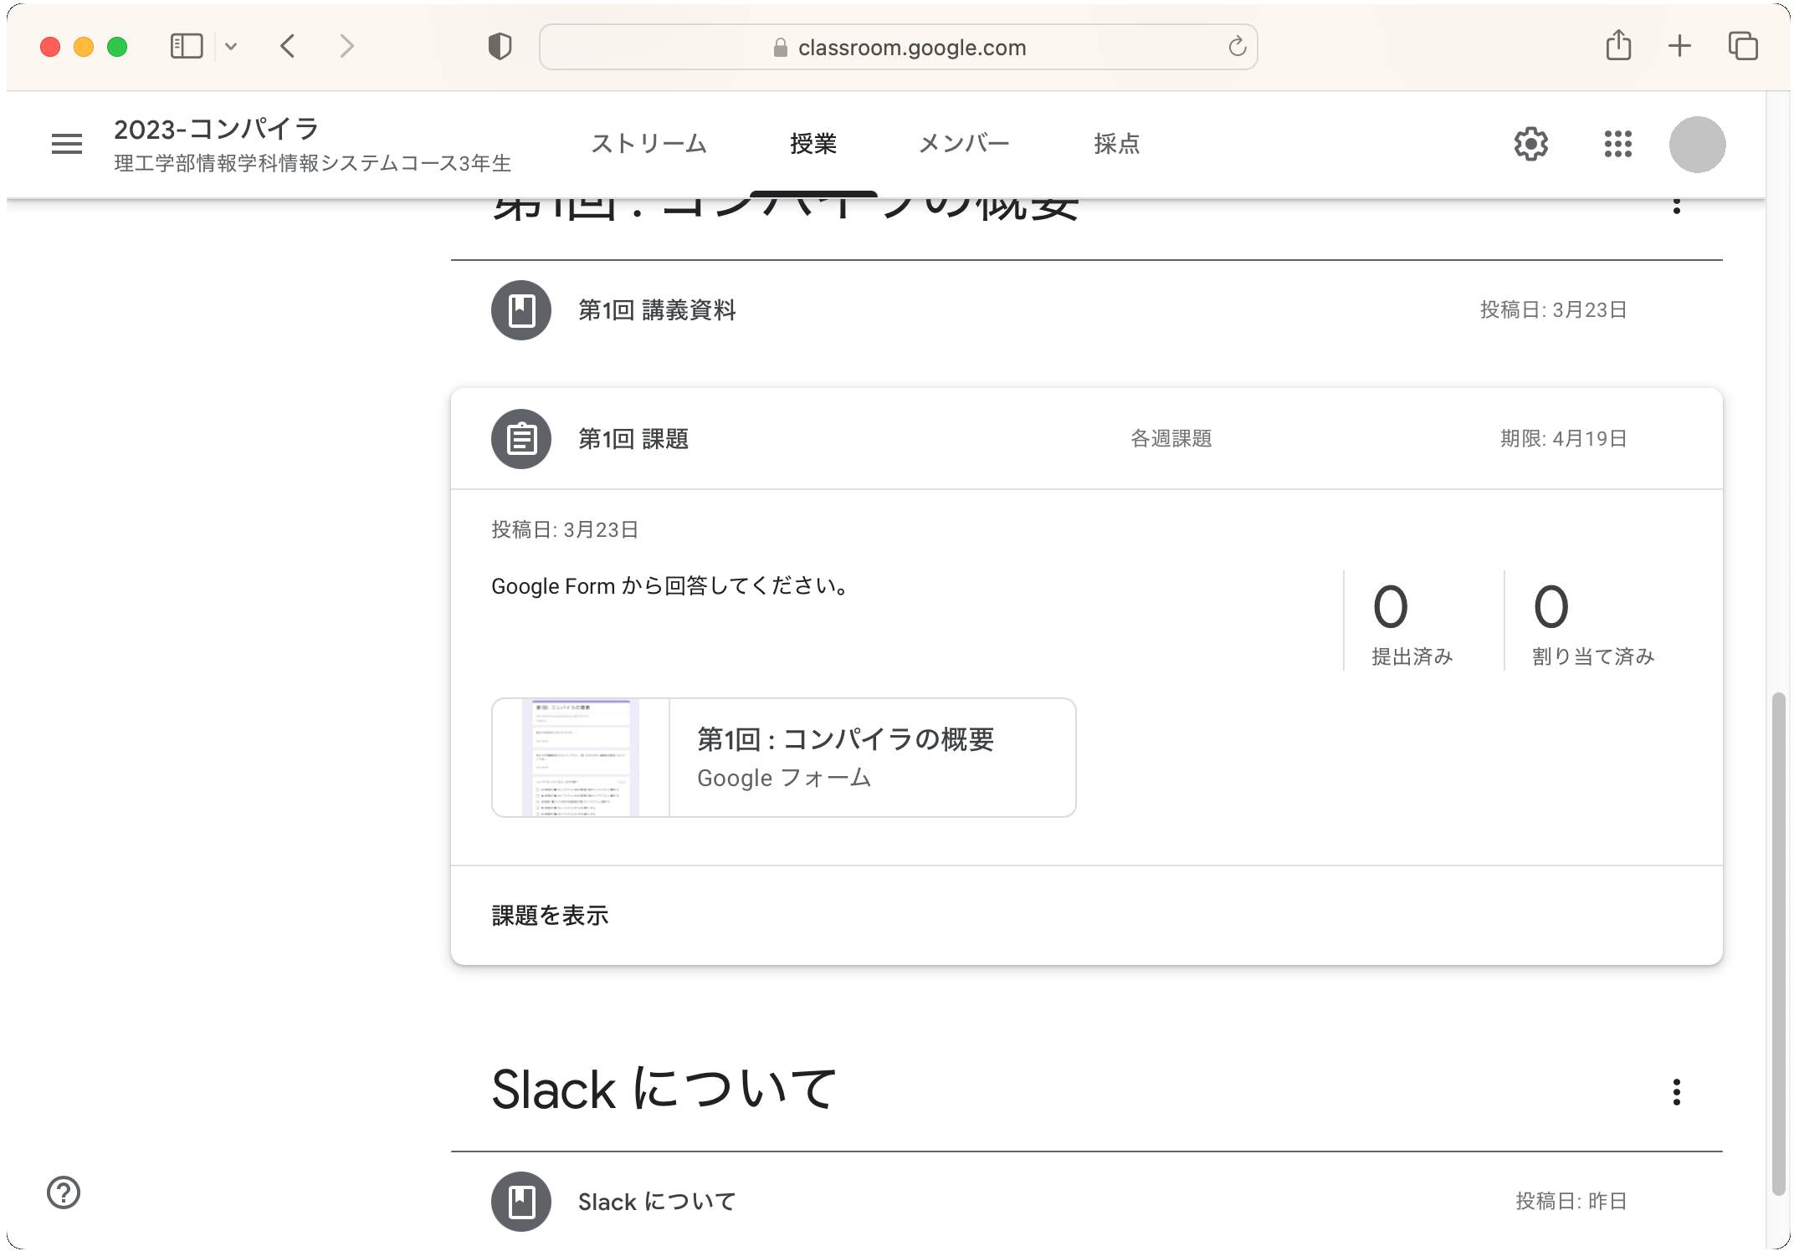
Notes:
課題をクリックすると、Googleフォームというのが出てきますのでクリックしてください。

Slide 74
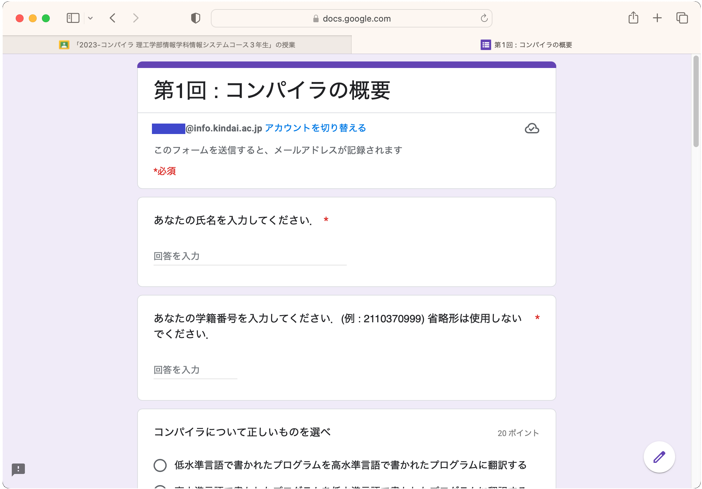
Notes:
するとこのような課題の画面になりますので、解答して「送信」ボタンを押してください。

Slide 75
質問
石水隆
E館 3F E-331
オフィスアワー
金曜3,4時限
takasi-i@info.kindai.ac.jp
Notes:
今回の授業はここまでです、
オフィスアワーは金曜3,4時限です。
質問等がある人は、この時間帯にE館3階 E-331 に来てください。
メールやSlackでも結構です。
それでは今回の授業はこれで終了します。
お疲れさまでした。

